Slide 1



PROYECTO PAGINA WEB NMCOLLECTION
Equipo:
Gustavo Paredes
Jeremy Contreras
Matias Parada

Slide 2
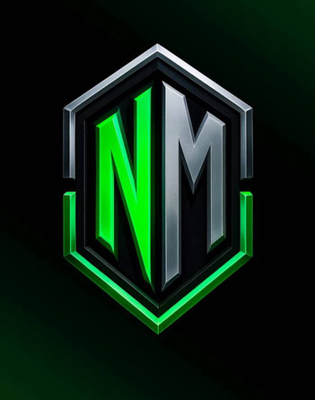
INTRODUCCION
El presente documento presenta las épicas, historias de usuario y la planificación del Sprint 1 correspondientes al proyecto NM Collection, desarrollado bajo la metodología ágil Scrum.
El objetivo es establecer una estructura clara de trabajo que permita gestionar el desarrollo de manera iterativa y colaborativa, enfocándose en entregar valor continuo al usuario final.
Cada historia de usuario representa una necesidad concreta del sistema, mientras que las épicas agrupan funcionalidades mayores que serán abordadas progresivamente a través de los sprints.

Slide 3

METODOLOGIA DE TRABAJO
Metodología SCRUM
Roles Principales
  Product Owner: Responsable de priorizar requerimientos.
  Scrum Master: Facilita el proceso y elimina impedimentos.
  Equipo de desarrollo: Encargado de implementar las funcionalidades.
Ventajas de SCRUM
  Entregas incrementales.
  Flexibilidad ante cambios.
  Priorización basada en valor al usuario.
  Revisión y mejora continua en cada sprint.

Slide 4

EPICAS DEL PROYECTO
INICIAR SESIÓN
REGISTRARSE
PERSONALIZAR CARTA
PUJAS EN SUBASTAS
CHAT DE SUBASTAS
VER CATÁLOGO
GESTIONAR PEDIDOS
CAMBIAR INFORMACIÓN PERSONAL
DASHBOARD ADMINISTRATIVOS
AGREGAR PLANTILLAS DE DISEÑO
PANEL DE ADMINISTRACIÓN
REPORTES DE PREVISUALIZACIÓN
GESTIONAR SUBASTAS

Slide 5

HISTORIAS DE USUARIO DESTACADAS
COMO USUARIO QUIERO REGISTRARME PARA PODER ACCEDER A LA PLATAFORMA.
COMO USUARIO QUIERO PERSONALIZAR MI CARTA PARA ADAPTARLA A MI GUSTO.
COMO USUARIO QUIERO REALIZAR PUJAS EN LAS SUBASTAS PARA OBTENER CARTAS EXCLUSIVAS.
COMO ADMINISTRADOR QUIERO GESTIONAR LAS SUBASTAS DESDE UN PANEL DE CONTROL.

Slide 6
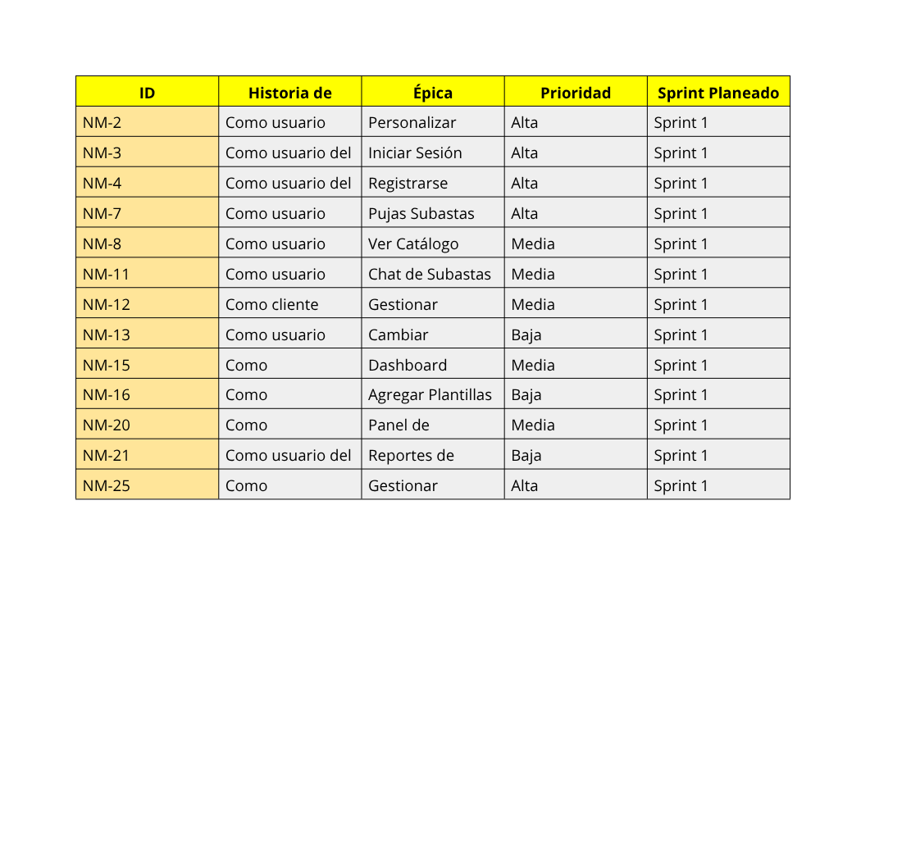
PRIORIZACION DE HISTORIAS DE USUARIO
CRITERIOS:
  VALOR PARA EL USUARIO
  DEPENDENCIAS TÉCNICAS
  RIESGO
  ALCANCE DEL SPRINT

Slide 7



SEGUIMIENTO Y CONTROL
HERRAMIENTAS UTILIZADAS
TRELLO / JIRA PARA GESTIÓN DEL BACKLOG
GITHUB PARA CONTROL DE VERSIONES
DISCORD PARA COMUNICACIÓN DEL EQUIPO

Slide 8
CONCLUSION
EL PROYECTO NM COLLECTION AVANZA CONFORME A LA PLANIFICACIÓN INICIAL, PRIORIZANDO LAS FUNCIONALIDADES QUE APORTAN MAYOR VALOR AL USUARIO.
DURANTE EL SIGUIENTE SPRINT SE ABORDARÁN LAS FUNCIONES COMPLEMENTARIAS COMO EL CHAT DE SUBASTAS, EL CATÁLOGO DE PRODUCTOS Y LA GESTIÓN ADMINISTRATIVA, CON EL FIN DE COMPLETAR LA EXPERIENCIA INTEGRAL DEL SISTEMA.

